Slide 1
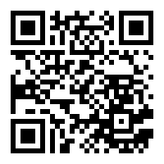
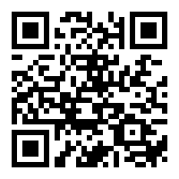
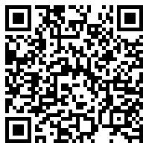
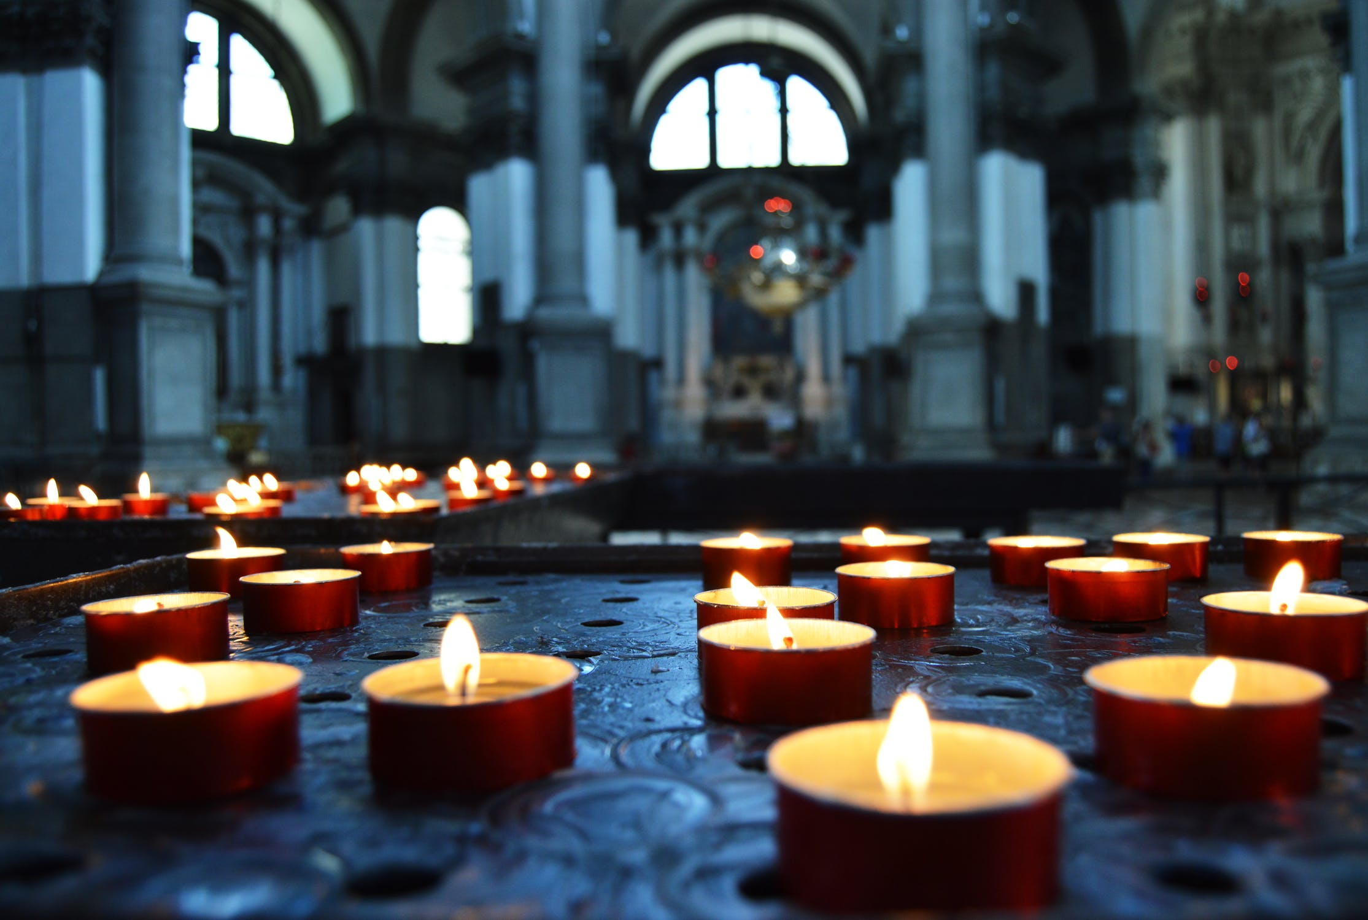
尋
小女孩克制著自己那股悲愴的情緒：「可是我可能再也長不大了！」那一刻她停止了呼吸，在我的面前趁著花還沒有機會凋零之前，選擇把自己給殺死，好讓這一刻的含苞待放得以永存。
她的情緒氾濫著我的每一寸肌膚，潰堤再度從我的雙眼裡洩洪而出，我不停的問：「到底為什麼要輕易地選擇結束自己的生命？」
WiKi
GitHub
Twine
一段自我關於信仰，關於自己，關於認同，關於愛情的故事，你準備好了嗎？
第6組：陳嶸，吳灃晉

Slide 2


兩
大陣營
魔神陸
1.家族統治，不同的家族進行政策分工
2.追求集體的興盛
3.區域軍團長擁有部分權力
在宗教改革之後，仙靈域變得更加強大，達到了史無前例得繁榮，卻也促成了經濟泡沫化，而魔神陸則是剛結束鎖國，企圖利用魔法施展對仙靈族曾經的報復
仙靈域
1.精英民主制度，首長遴選制度
2.採行郡縣制度，依照區域，分權治理
3.商業發達，橋吊個人毅力

Slide 3
兩
種族群
截然不同的設定，你自己又是屬於哪一種？
魔神族
仙靈族
森林文明
神靈信仰
共存共榮
魔法族群
大河文明
一神信仰
個人的勝利
貿易族群

Slide 4
Kling
大地之母信仰
祝研
經月
成年總是帶著一些苦痛與瘡傷，才能讓自己更進入到整個社會階層的裡面，然後重新體會與學習成為魔神族的一份子。靈修士一位又一位的種，不少的男子將身體種進木頭的那一刻，發出了堅毅：「恩啊」的感謝之語，然後讓自身的血水，與樹木的靈融合在一塊，每個人都是整個群體裡不可或缺的存在。
聖燈
傳薪
晨巡

Slide 5
Milushi
河天信仰
淨洗
薩拉
：「仙氛，對我們來說就像是一種得以回家的感覺，也許你們信仰跟我們的未必相同，但是在遺落大陸裡面有一個共感是不會改變的，就是我們都期待，可以回到自己成長的鄉，找回自己生命當中那些最初的種種，不在乎什麼有沒有感應到神，只要你覺得祂在，祂便是在了。」
源火
凝
仙氛

Slide 6
Kling Azure事件簡史
Twine故事背景
時間軸
462年 祭司卡盺上任。
一個注重群體的世界，居然演化成為人吃人的惡夢，是信仰本身出了問題，還是有誰在操弄？
463年8月 JurgenXI擴大徵兵制，並增加魔法相關職業的數量
464年 5月 魔神大陸出現前所未有的暴雨，許多居民紛紛受害
464年 8月 神靈合體的儀式出現於極少數部落
464年 9月底 神靈合體的儀式，開始出現人吃人的現象
466年 11月 魔神族森林傳出出現了不正常的魔族行動，顯示惡魔有甦醒的跡象
468年1月卡盺走到祭壇上，將魔法的力量封印於自己的心臟內部，當場死亡，Kling Azure宣告結束

Slide 7

關於多線（一）：
真相
永遠不只有一個
我們永遠只能同時看到一種觀點。有些是因為命運，有些是因為自己的立場，沒有對與錯，但不同的選擇讓你看到與體驗到了不同的世界。

Slide 8
五段小故事，一條主線
由魔法時空之門串起
美麗的邂逅
沒有人的歸來
有生之初
愛情，秘密
愛情， 信仰
信仰
善良的陰謀
結局
關於自己
認同
信仰，認同

Slide 9

關於多線（二）：
人生
不是一次就定型
不會一時自己做了後悔的決定，就成為了心中討厭的自己，而是透過反覆不斷的選擇，歸類出那一種想成為的自己。
現在，過去，未來，同等重要

Slide 10

三種元素
決定成為怎樣的自己
量值初始值
愛情
70
認同
40
宗教
20

Slide 11
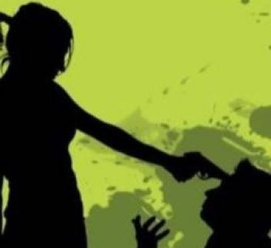
親愛的
原來你還活著
卻成了需要被消滅的怪物
信仰
族群認同
愛情
這一次你要選擇哪一個？

Slide 12
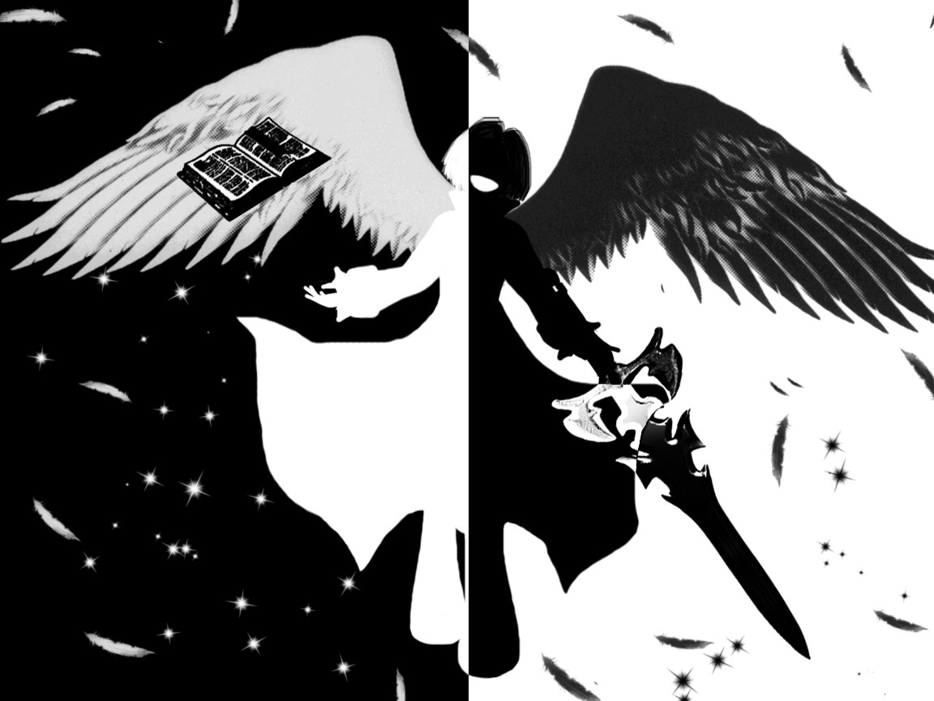
寶貝：
這次你殺死的是我，
還是殺死你自己呢？

